Slide 1
AI for Future Workforce
Module 11:
분류 (Classification)
AI 산업 응용 프로그램
(보험사기 탐지, 품질보증 시스템
Notes:
미래 인력을 위한 AI 프로그램에 오신 것을 환영합니다. 저는 이 프로그램의 강사인 XXX라고 합니다.
오늘은 보험사기 탐지 주제에 대해 알아보겠습니다. 먼저 실습에 사용할 양식을 강의실 모두에게 전달하겠습니다.
[Template] Module 8(Insurance Fraud Detection)을 강의실 모두에게 전달합니다.
[Template] Module 8(Insurance Fraud Detection)의 목적은 학생의 학습 경험을 강화하는 데 도움이 되는 것입니다. 학생들은 각 도구의 연결과 유의할 사항들을 이해할 수 있습니다. 실습 활동을 완료할 때마다 이 문서를 계속 참조하십시오.
(강사는 이 Module에 대한 몇 가지 준비 작업을 수행해야 합니다.
강사는 수업이 시작되기 전에 먼저 데이터집합를 학생들의 노트북에 다운로드해야 합니다. 강사는 [Template] Module 8의 슬라이드 3을 인쇄하여 학생에게 전달해야 합니다. 슬라이드 4는 진행자가 참고해야 할 예시 답안이므로 인쇄하지 마십시오.)

Slide 2
Legal Disclaimers
법률 고지 사항
The Intel® Digital Readiness Programs and Intel® AI for Future Workforce program are developed by Intel Corporation.
© Intel Corporation. Intel, the Intel logo, and other Intel marks are trademarks of Intel Corporation or its subsidiaries. Other names and brands may be claimed as the property of others. All rights reserved. Program dates and lesson plans are subject to change.
Intel technologies may require enabled hardware, software, or service activation.
No product or component can be absolutely secure.
Results have been estimated or simulated.
Intel does not control or audit third-party data. You should consult other sources to evaluate accuracy.
Your costs and results may vary.
Intel® 디지털 준비 프로그램 및 Intel® AI for Future Workforce 프로그램은 Intel Corporation에서 개발했습니다.
© Intel Corporation. Intel, Intel 로고 및 기타 Intel 마크는 Intel Corporation 또는 자회사의 상표입니다. 다른 이름 및 브랜드는 다른 사람의 재산으로 주장될 수 있습니다. 프로그램 날짜와 수업 계획은 변경될 수 있습니다.
Intel 기술에는 활성화된 하드웨어, 소프트웨어 또는 서비스 활성화가 필요할 수 있습니다.
모든 제품과 구성 요소는 안전을 보장 할 수 없습니다.
결과물은 추정되거나 시뮬레이션 되었습니다.
Intel은 타사 데이터를 제어하거나 감사하지 않습니다. 정확성을 평가하려면 다른 출처를 참조해야 합니다.
여러분이 투자한 비용과 그에 대한 결과물은 다를 수 있습니다.
Notes:
법적 고지 사항

Slide 3

복습
Notes:
보험사기 탐지에 대해 이야기하기 전에 이전 Module에서 배운 내용을 요약해 보겠습니다.

Slide 4

Agenda
Scikit-Learn을 활용한 분류
보험사기 탐지 사례
품질보증 시스템 사례
Notes:
이것이 오늘 우리의 안건이 될 것입니다. 먼저 보험사기 탐지에 대한 내용과 장점을 간략한 소개부터 시작하겠습니다. 그런 다음 이전에 진행했던 AI 프로젝트 사이클을 요약하겠습니다. 여러분의 이해를 돕기 위해 사용 사례를 살펴볼 것입니다. 다음은 no-code 접근법에 대해 알아보겠습니다. 프로그래밍 없이 무엇을 할 수 있는지 알아보겠습니다. 그런 다음 자체 보험사기 탐지 모델을 만드는 방법에 대해 직접 알아보겠습니다. 마지막으로, 우리는 우리의 모델이 훨씬 더 좋아질 수 있도록 수정할 것입니다.

Slide 5

Scikit-Learn을 활용한 분류
AI for Future Workforce
Notes:
수업을 시작합시다. 보험사기 탐지에 대해 알아보겠습니다.

Slide 6
Scikit-Learn 호환 분류 알고리듬
알고리듬 | Scikit-Learn
로지스틱 회귀 (Logistic Regression) | from sklearn.linear_model import LogisticRegression
서포트 벡터 머신 (Support Vector Machine) | from sklearn.svm import SVC
나이브 베이즈 Naive Bayes (Gaussian, Multinomial) | from sklearn.naive_bayes import GaussianNB from sklearn.naive_bayes import MultinomialNB
Stochastic Gradient Descent Classifier | from sklearn.linear_model import SGDClassifier
k-최근접 이웃 (k-Nearest Neighbor, KNN) | from sklearn.neighbors import KNeighborsClassifier
결정 트리 (Decision Tree) | from sklearn.tree import DecisionTreeClassifier
랜덤 포레스트 (Random Forest) | from sklearn.ensemble import GradientBoostingClassifier
Gradient Boosting Classifier | from sklearn.ensemble import GradientBoostingClassifier
XGBoost Classifier | from xgboost import XGBClassifier
LightGBM Classifier | from lightgbm import LGBMClassifier
다층 퍼셉트론 (Multi-Layer Perceptron) 분류자 | from sklearn.neural_network import MLPClassifier
6
Notes:
보험사기란 무엇입니까? 보험사기로 구성되는 몇 가지 상황이 있습니다.
첫 번째 사기는 보험 청구서를 거짓 또는 불완전한 정보로 만드는 것입니다.
두 번째 사기는 주장을 과장할 의도로 오해의 소지가 있는 청구서를 제출한 것입니다. 예를 들어, 손상이 100달러라면, 그 사람은 1,000달러의 보험금을 청구합니다.
세 번째 사기는 보험계약에 따라 이익을 얻을 목적으로 보험사와 거짓 거래를 하는 것입니다. 그 중 하나가 교통사고가 나지 않았을 때 청구하는 것입니다. 보험금 청구를 위해 가짜 교통사고를 낸 것도 한 예입니다.

Slide 7


로지스틱 회귀 (Logistic Regression)
독립 변수의 선형 결합을 이용하여 사건 발생 가능성을 예측하는데 사용되는 통계 기법
학습은 선형결합을 위한 계수와 절편을 학습하기 위한 것임
일반적 선형 모델(generalized linear model)의 특수한 경우
이항형 데이터에 적용할 때 종속 변수 결과가 범위 [0, 1]로 제한됨
7
Notes:
랜덤 포레스트(Random Forest)는 많은 의사 결정 트리의 결정을 결합하고 데이터 포인트에 대한 클래스를 결정하는 분류 알고리듬입니다.

Slide 8
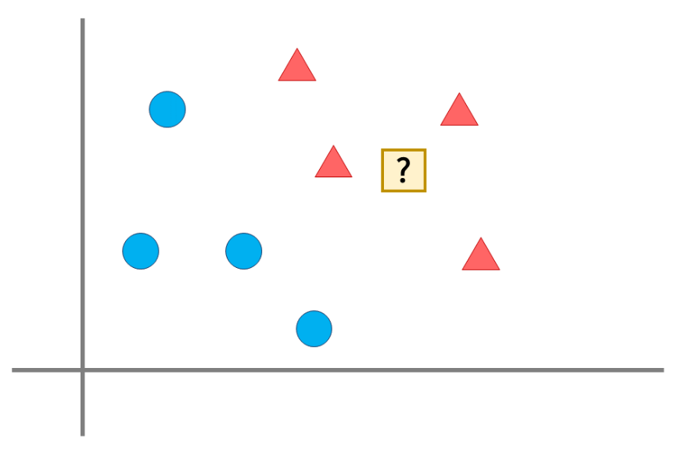
k-최근접 이웃 (KNN)
새로운 데이터를 입력 받았을 때 k 개의 가장 가까운 이웃들 가운데 다수가 어느 편인가에 따라 분류
학습 후에도 데이터포인트를 유지
8
Notes:
랜덤 포레스트(Random Forest)는 많은 의사 결정 트리의 결정을 결합하고 데이터 포인트에 대한 클래스를 결정하는 분류 알고리듬입니다.

Slide 9
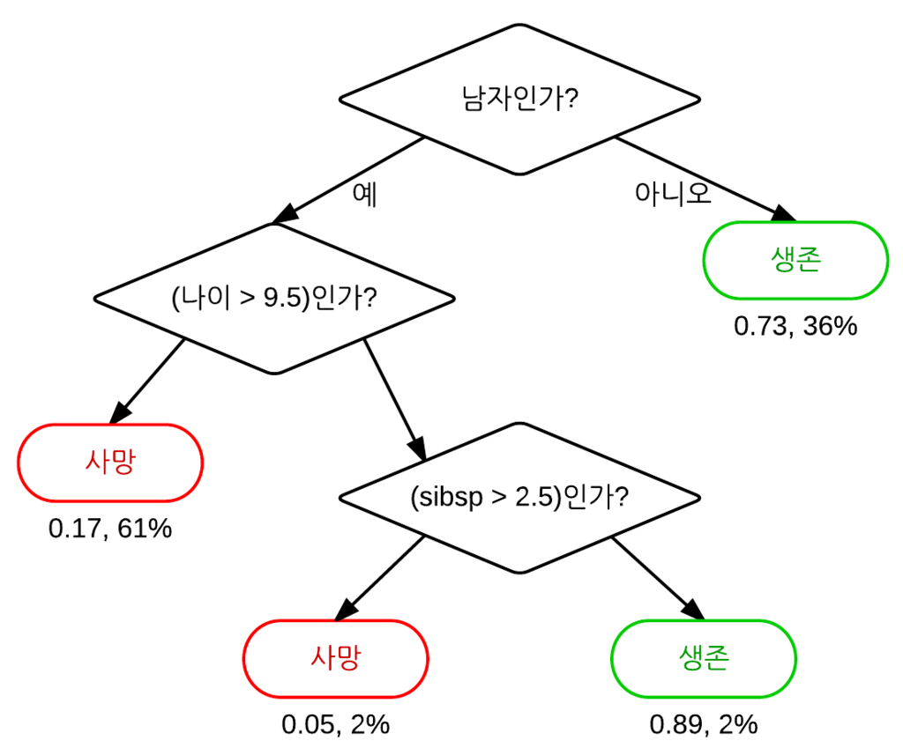
결정 트리 (Decision Tree)
자료 집합을 적절한 분할 기준 또는 테스트에 따라 부분 집합들로 순환적으로 나누는 과정으로 학습
결과의 해석과 이해가 쉬우나 과적합이 발생하기 쉬움!
앙상블 알고리듬에서 기반 학습자(base-learner)로 흔히 사용됨
9
Notes:
랜덤 포레스트(Random Forest)는 많은 의사 결정 트리의 결정을 결합하고 데이터 포인트에 대한 클래스를 결정하는 분류 알고리듬입니다.

Slide 10

랜덤 포레스트 (Random Forest)
앙상블 학습기법의 일종으로 여러 결정 트리의 결정을 결합하여 다수결에 따라 예측 결과를 결정하는 분류 알고리듬
10
Notes:
랜덤 포레스트(Random Forest)는 많은 의사 결정 트리의 결정을 결합하고 데이터 포인트에 대한 클래스를 결정하는 분류 알고리듬입니다.

Slide 11
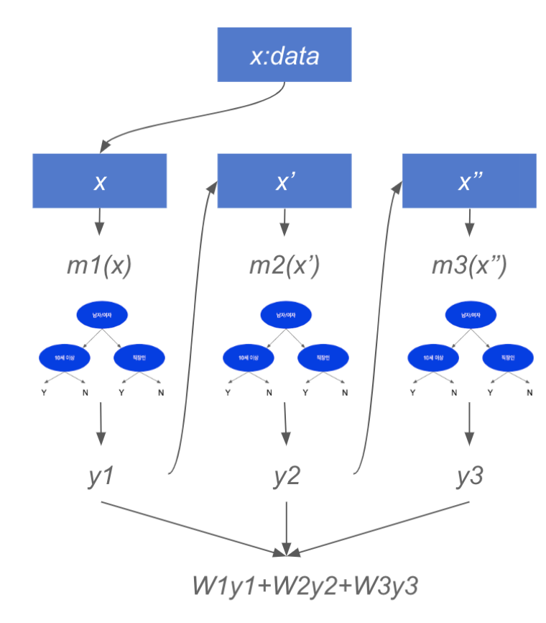
XGBoost (eXtreme Gradient Boosting)
부스팅(boosting)은 약한 학습자를 차례로 결합하여 하나의 강한 모델 만드는 방법
새로운 약한 학습자를 훈련시킬 때 바로 전 약한 학습자가 잘못 예측한 샘플에 대한 가중치는 증가시키고 올바르게 예측한 샘플에 대한 가중치는 감소시켜서 사용
11
Notes:
랜덤 포레스트(Random Forest)는 많은 의사 결정 트리의 결정을 결합하고 데이터 포인트에 대한 클래스를 결정하는 분류 알고리듬입니다.

Slide 12
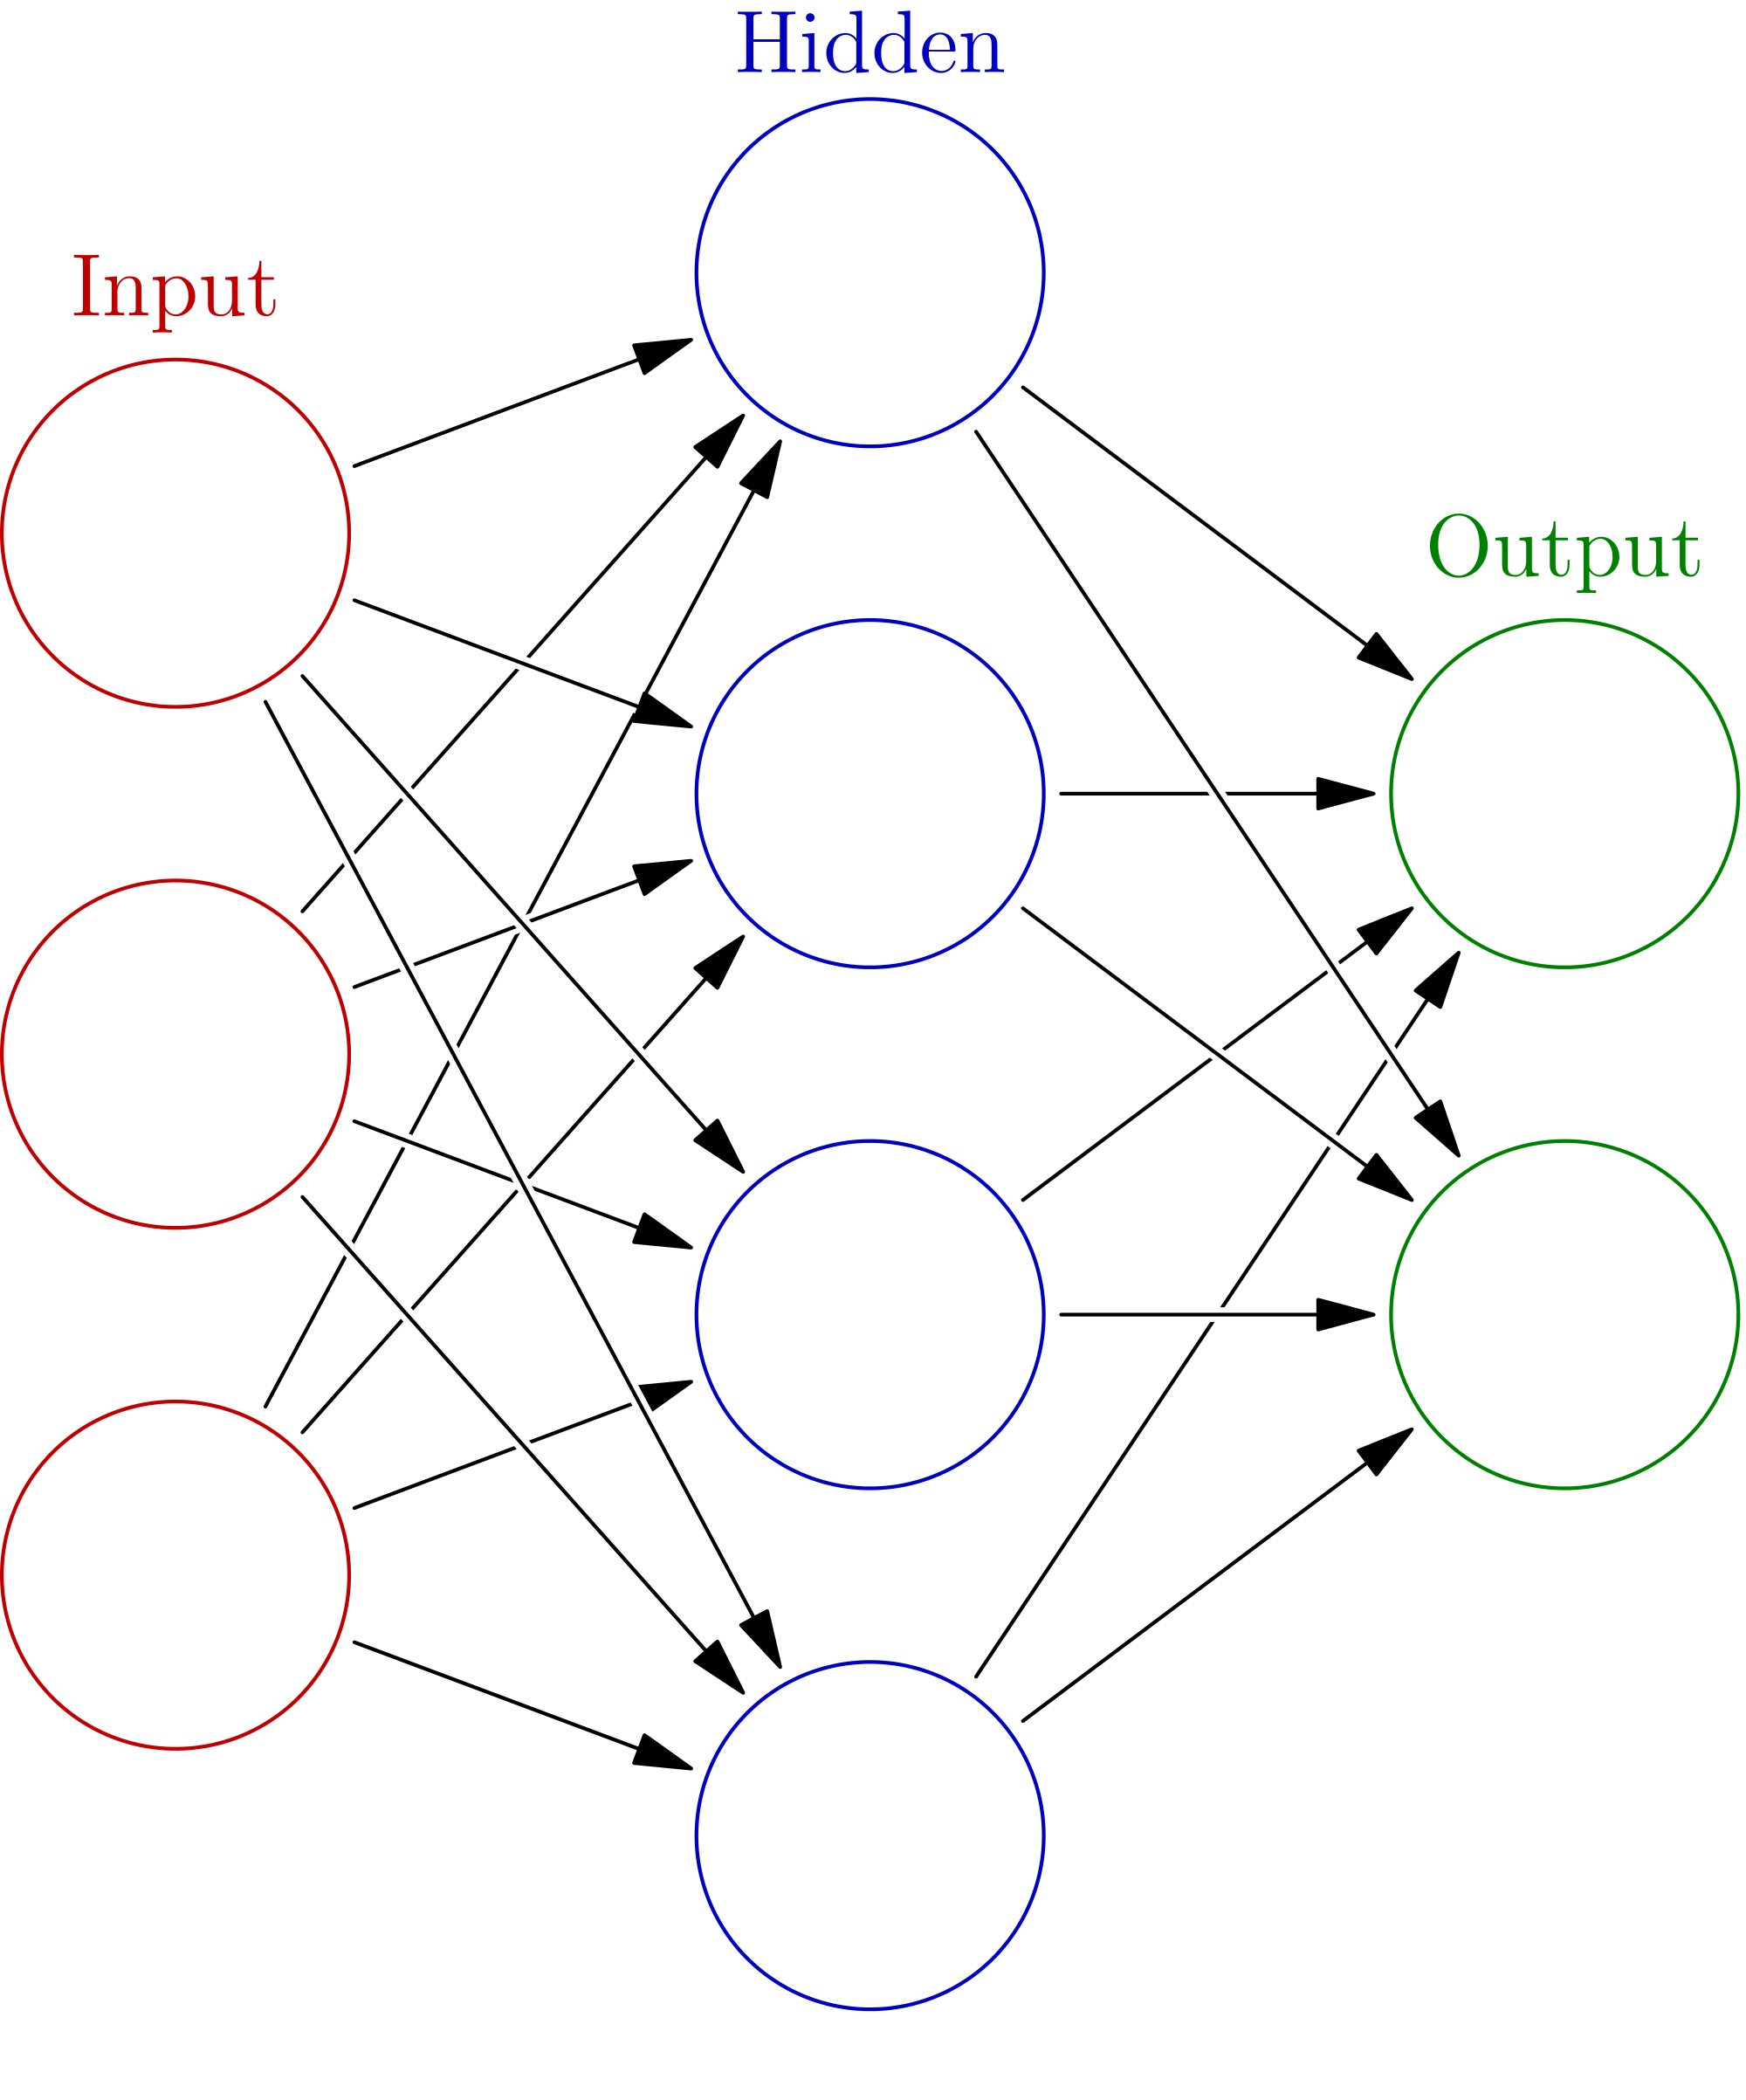
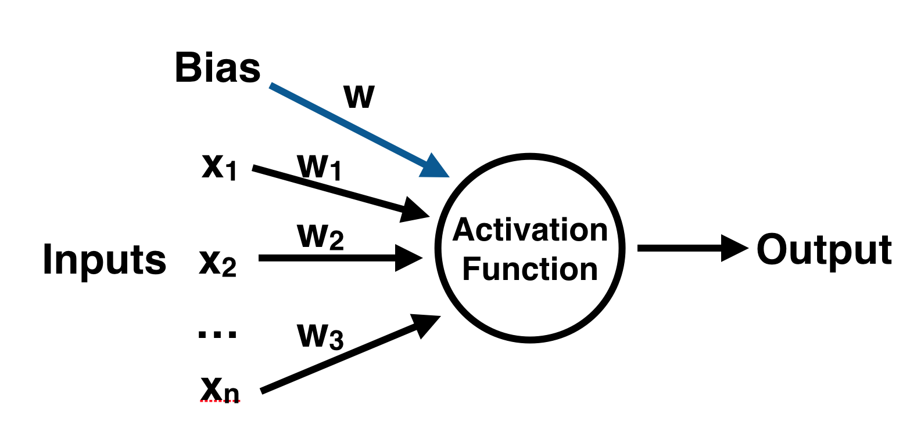
다층 퍼셉트론 (Multi-Layer Perception, MLP)
퍼셉트론(perceptron)을 여러 계층 쌓아서 구축한 인공신경망을 활용한 분류
학습은 가장 적절한 가중치(그림에서 w_{i})의 값들을 발견하는 과정
무작정 계층의 수를 늘리면 과적합의 위험이 있음
12
Notes:
랜덤 포레스트(Random Forest)는 많은 의사 결정 트리의 결정을 결합하고 데이터 포인트에 대한 클래스를 결정하는 분류 알고리듬입니다.

Slide 13
분류 모델 사용법
생성
model = <분류_알고리듬>(하이퍼매개변수)
학습
model.fit(features, labels)
항목 예측
model.predict(data)
확률 예측
model.predict_proba(data)
13
Notes:
랜덤 포레스트(Random Forest)는 많은 의사 결정 트리의 결정을 결합하고 데이터 포인트에 대한 클래스를 결정하는 분류 알고리듬입니다.

Slide 14
보험사기 탐지 (Revisited)
AI for Future Workforce
Notes:
수업을 시작합시다. 보험사기 탐지에 대해 알아보겠습니다.

Slide 15
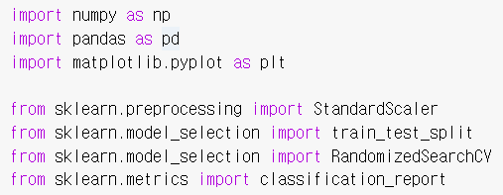
라이브러리 가져오기
15
Notes:
이 연습을 하려면, Jupyter notebook을 열어보겠습니다. notebook의 제목은 [Notebook - Student] Module 11 (Insurance Fraud Detection).ipynb 입니다.
우리는 여기서 라이브러리를 가져올 것입니다. 수치 계산을 위한 Numpy, AI를 위한 scikit learn과 플로팅을 위한 matplotlib입니다.

Slide 16
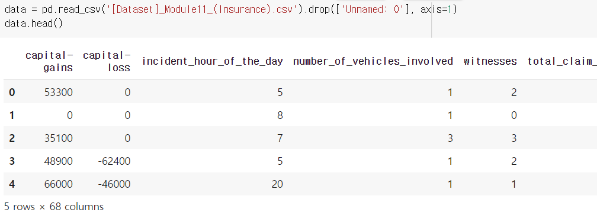
데이터집합 로드
16
Notes:
이제 데이터 세트를 가져오겠습니다. pandas의 read_csv 함수는 데이터가 포함된 csv 파일을 가져오는 데 사용됩니다. [Dataset]_Module11_ (Insurance).csv 파일을 가져옵니다.

Slide 17
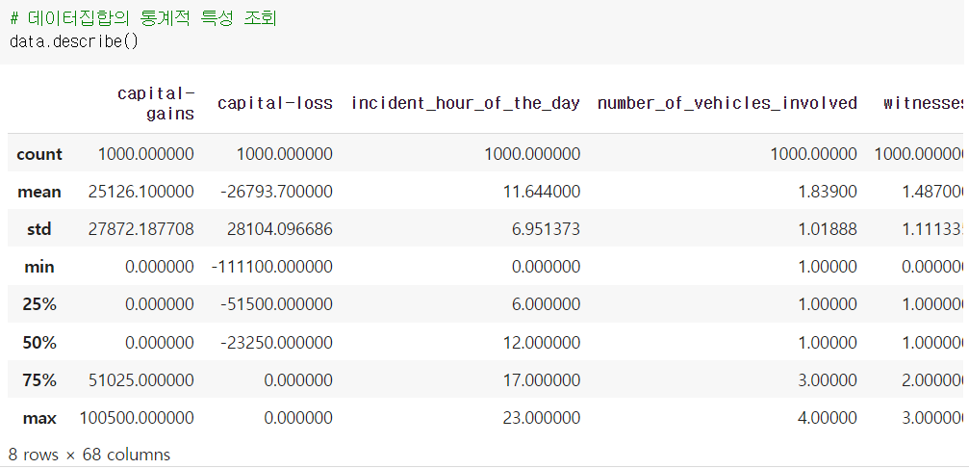
데이터 탐색 (EDA)
17
Notes:
이제 데이터 세트를 가져오겠습니다. pandas의 read_csv 함수는 데이터가 포함된 csv 파일을 가져오는 데 사용됩니다. [Dataset]_Module11_ (Insurance).csv 파일을 가져옵니다.

Slide 18
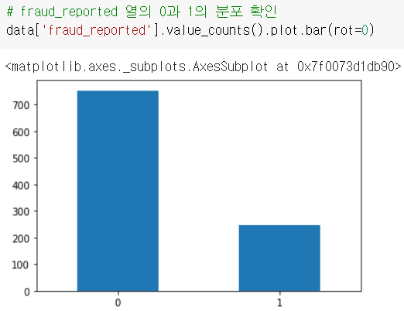
데이터 탐색 (계속)
18
Notes:
이제 데이터 세트를 가져오겠습니다. pandas의 read_csv 함수는 데이터가 포함된 csv 파일을 가져오는 데 사용됩니다. [Dataset]_Module11_ (Insurance).csv 파일을 가져옵니다.

Slide 19
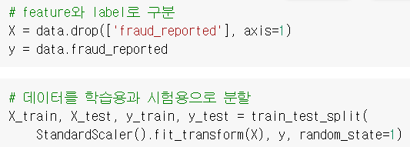
데이터 준비와 분할
19
Notes:
이제 데이터 세트를 가져오겠습니다. pandas의 read_csv 함수는 데이터가 포함된 csv 파일을 가져오는 데 사용됩니다. [Dataset]_Module11_ (Insurance).csv 파일을 가져옵니다.

Slide 20
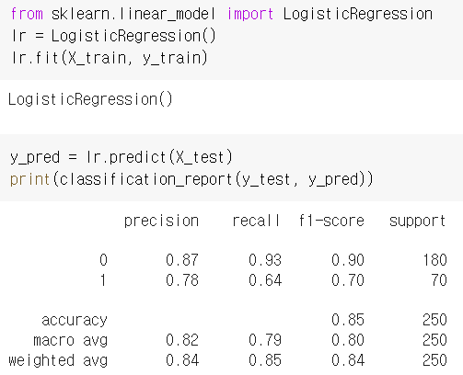
모델 생성 & 평가 /1. 로지스틱 회귀/
20
Notes:
이제 데이터 세트를 가져오겠습니다. pandas의 read_csv 함수는 데이터가 포함된 csv 파일을 가져오는 데 사용됩니다. [Dataset]_Module11_ (Insurance).csv 파일을 가져옵니다.

Slide 21
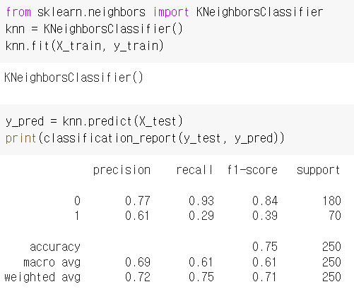
모델 생성 & 평가 /2. k-최근접 이웃/
21
Notes:
이제 데이터 세트를 가져오겠습니다. pandas의 read_csv 함수는 데이터가 포함된 csv 파일을 가져오는 데 사용됩니다. [Dataset]_Module11_ (Insurance).csv 파일을 가져옵니다.

Slide 22
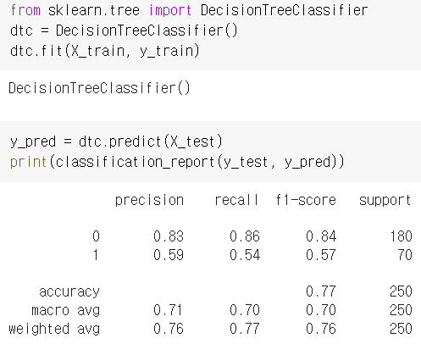
모델 생성 & 평가 /3. 결정 트리/
22
Notes:
이제 데이터 세트를 가져오겠습니다. pandas의 read_csv 함수는 데이터가 포함된 csv 파일을 가져오는 데 사용됩니다. [Dataset]_Module11_ (Insurance).csv 파일을 가져옵니다.

Slide 23
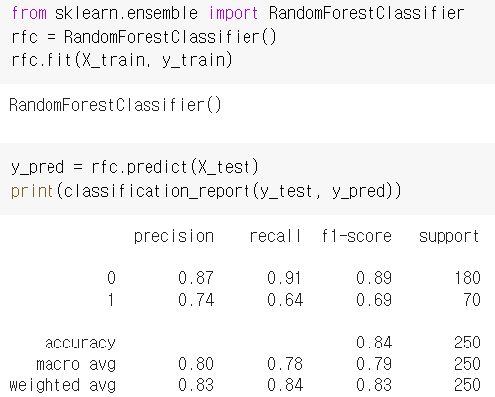
모델 생성 & 평가 /4. 랜덤 포레스트/
23
Notes:
이제 데이터 세트를 가져오겠습니다. pandas의 read_csv 함수는 데이터가 포함된 csv 파일을 가져오는 데 사용됩니다. [Dataset]_Module11_ (Insurance).csv 파일을 가져옵니다.

Slide 24
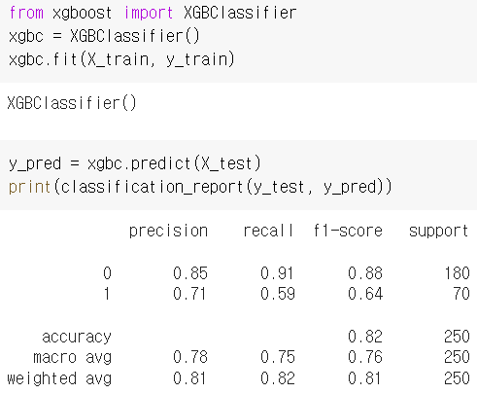
모델 생성 & 평가 /5. XGBoost/
24
Notes:
이제 데이터 세트를 가져오겠습니다. pandas의 read_csv 함수는 데이터가 포함된 csv 파일을 가져오는 데 사용됩니다. [Dataset]_Module11_ (Insurance).csv 파일을 가져옵니다.

Slide 25
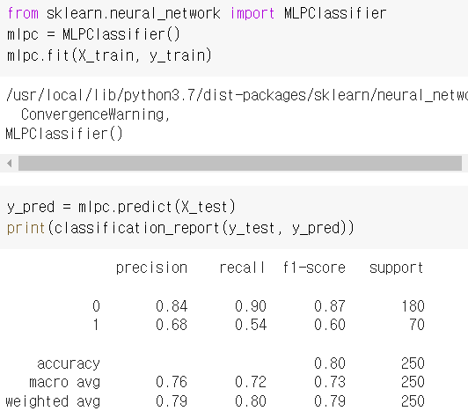
모델 생성 & 평가 /6. 다층 퍼셉트론/
25
Notes:
이제 데이터 세트를 가져오겠습니다. pandas의 read_csv 함수는 데이터가 포함된 csv 파일을 가져오는 데 사용됩니다. [Dataset]_Module11_ (Insurance).csv 파일을 가져옵니다.

Slide 26
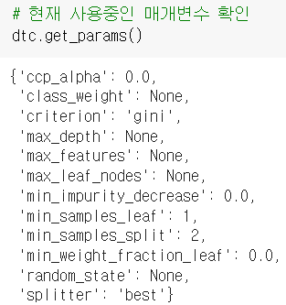
더 좋은 모델 찾기
26
Notes:
이제 데이터 세트를 가져오겠습니다. pandas의 read_csv 함수는 데이터가 포함된 csv 파일을 가져오는 데 사용됩니다. [Dataset]_Module11_ (Insurance).csv 파일을 가져옵니다.

Slide 27
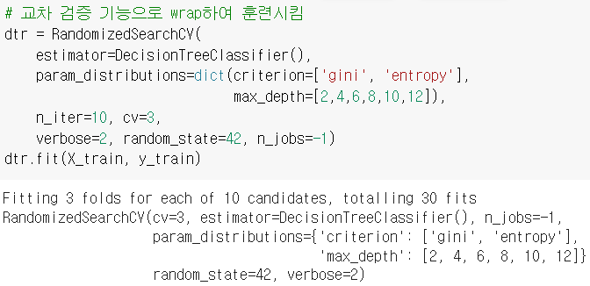
더 좋은 모델 찾기 (계속)
27
Notes:
이제 데이터 세트를 가져오겠습니다. pandas의 read_csv 함수는 데이터가 포함된 csv 파일을 가져오는 데 사용됩니다. [Dataset]_Module11_ (Insurance).csv 파일을 가져옵니다.

Slide 28
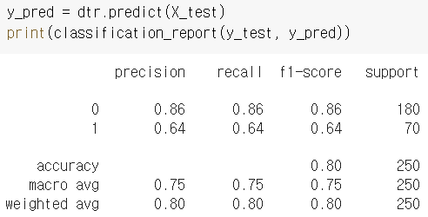
더 좋은 모델 찾기 (계속)
이 결과가 앞에서 생성한 결정 트리 모델 dtc에 비해 더 나은 결과를 산출했나요? 제3주차 강의에서 학습한 FLAML을 사용한 경우과 비교할 경우는 어떠한가요?
28
Notes:
이제 데이터 세트를 가져오겠습니다. pandas의 read_csv 함수는 데이터가 포함된 csv 파일을 가져오는 데 사용됩니다. [Dataset]_Module11_ (Insurance).csv 파일을 가져옵니다.

Slide 29
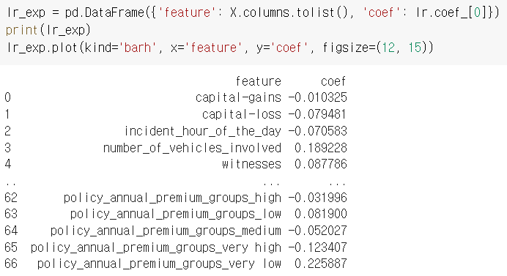
모델 설명: 로지스틱 회귀
29
Notes:
이제 데이터 세트를 가져오겠습니다. pandas의 read_csv 함수는 데이터가 포함된 csv 파일을 가져오는 데 사용됩니다. [Dataset]_Module11_ (Insurance).csv 파일을 가져옵니다.

Slide 30
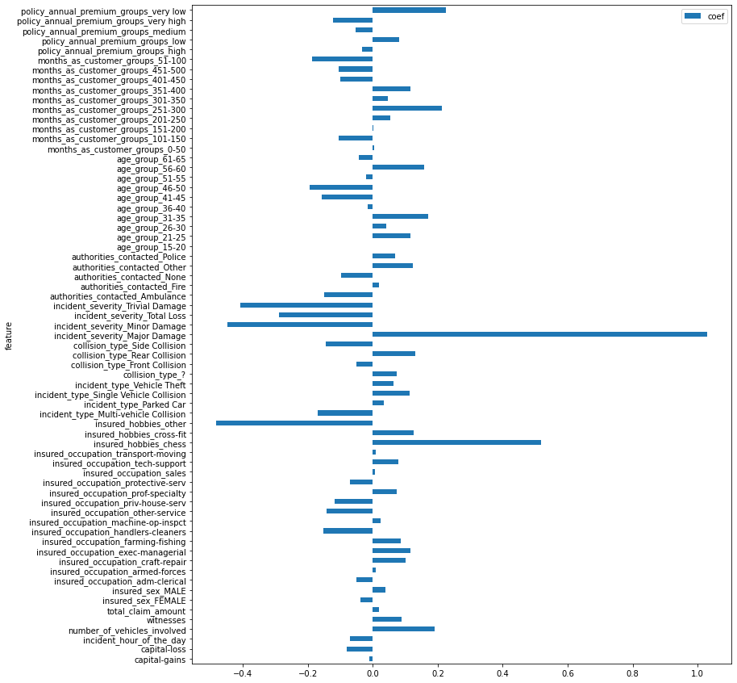
모델 설명: 로지스틱 회귀
30
Notes:
이제 데이터 세트를 가져오겠습니다. pandas의 read_csv 함수는 데이터가 포함된 csv 파일을 가져오는 데 사용됩니다. [Dataset]_Module11_ (Insurance).csv 파일을 가져옵니다.

Slide 31
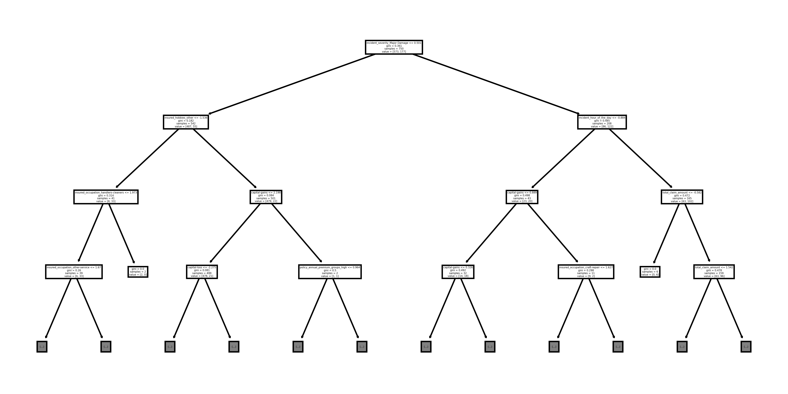
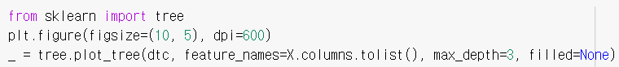
모델 설명: 결정 트리
31
Notes:
이제 데이터 세트를 가져오겠습니다. pandas의 read_csv 함수는 데이터가 포함된 csv 파일을 가져오는 데 사용됩니다. [Dataset]_Module11_ (Insurance).csv 파일을 가져옵니다.

Slide 32
품질관리 시스템 (Revisited)
AI for Future Workforce
Notes:
수업을 시작합시다. 보험사기 탐지에 대해 알아보겠습니다.

Slide 33
연습 시간!
보험사기 탐지 예제를 참조하여 품질보증 시스템을 위한 강판 결함 분류 문제를 해결해 보세요.
예측할 칼럼(label)은 Fault_Type입니다.
이 문제는 이진 분류가 아니라 다항분류의 문제입니다.
33
Notes:
랜덤 포레스트(Random Forest)는 많은 의사 결정 트리의 결정을 결합하고 데이터 포인트에 대한 클래스를 결정하는 분류 알고리듬입니다.

Slide 34
Recap
AI for Future Workforce
Notes:
수업을 시작합시다. 보험사기 탐지에 대해 알아보겠습니다.

Slide 35
Scikit-Learn을 활용한 분류 (1)
Scikit-Learn은 분류/회귀 문제를 위한 다양한 머신러닝 알고리듬 제공
각 알고리듬은 각기 다른 방법으로 학습하지만 모든 학습에 fit, 예측에 predict/predict_proba 메서드를 사용하는 것과 같이 단일화된 인터페이스 제공
이 인터페이스를 만족하는 임의의 모델에 대한 고수준 패키지나 프레임워크 라이브러리 개발 가능
XGBoost, LightGBM 등은 Scikit-Learn의 멤버가 아니지만 이러한 장점을 활용하기 위해 Scikit-Learn 호환 인터페이스도 제공함
다른 알고리듬을 사용하더라도 프로그래밍 스타일을 유지할 수 있음
35
Notes:
랜덤 포레스트(Random Forest)는 많은 의사 결정 트리의 결정을 결합하고 데이터 포인트에 대한 클래스를 결정하는 분류 알고리듬입니다.

Slide 36
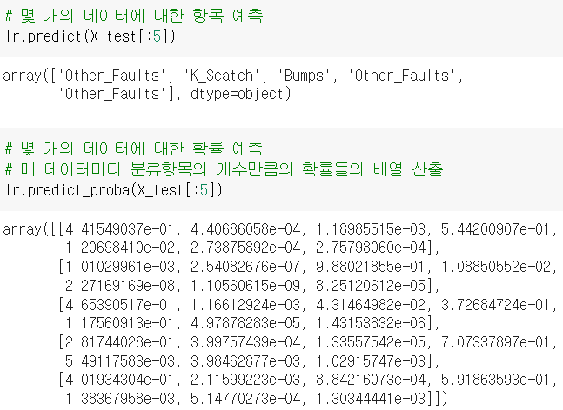
predict vs. predict_proba
분류 모델(lr)에서 “확률” 예측 결과는 어떻게 활용하는가?
36
Notes:
랜덤 포레스트(Random Forest)는 많은 의사 결정 트리의 결정을 결합하고 데이터 포인트에 대한 클래스를 결정하는 분류 알고리듬입니다.

Slide 37
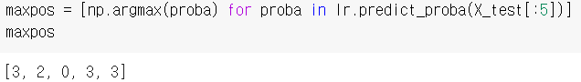
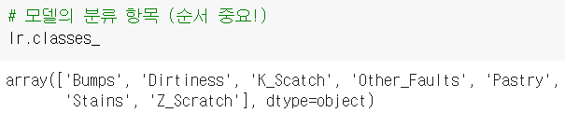
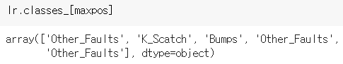
predict vs. predict_proba
확률 예측 결과에서 예측 값이 가장 큰 위치 판별
Scikit-Learn 호환 분류 모델의 classes_ 속성
classes_에서 확률 값이 가장 큰 위치 항목 추출
37
Notes:
랜덤 포레스트(Random Forest)는 많은 의사 결정 트리의 결정을 결합하고 데이터 포인트에 대한 클래스를 결정하는 분류 알고리듬입니다.

Slide 38
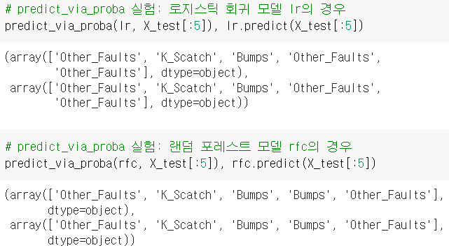
predict vs. predict_proba
이들을 모두 결합하여 하나의 함수로 작성
임의의 Scikit-Learn 호환 분류 모델에 적용할 수 있음!
여러 유형의 모델에 대한 predict_via_proba 실험
38
Notes:
랜덤 포레스트(Random Forest)는 많은 의사 결정 트리의 결정을 결합하고 데이터 포인트에 대한 클래스를 결정하는 분류 알고리듬입니다.

Slide 39
Scikit-Learn을 활용한 분류 (2)
Scikit-Learn을 이용한 머신러닝 프로그래밍은 FLAML이나 AutoKeras과 같은 AutoML 기능을 사용할 때와는 달리 어떤 알고리듬을 사용할지 결정해야 하고, 하이퍼매개변수도 직접 결정하거나 탐색을 통해 적절한 값을 찾아야 함
경험 많은 개발자가 일정 수준 이상의 노력을 투입하면 AutoML을 사용하는 경우에 비해 적은 시간에 더 최적화된 모델을 얻을 수 있는 가능성도 있음
39
Notes:
랜덤 포레스트(Random Forest)는 많은 의사 결정 트리의 결정을 결합하고 데이터 포인트에 대한 클래스를 결정하는 분류 알고리듬입니다.

Slide 40
Scikit-Learn 모델을 위한 설명
모델에서 사용된 알고리듬의 종류에 따라 다양한 방법으로 설명 정보를 조회하여야 하며, 그 결과의 형태도 균일하지 않음
모델을 블랙박스로 간주하고 그 모델의 기능을 모방하는 대리모델을 사용하여 알고리듬에 종속되지 않은 방법으로 모델이나 예측을 설명하는 방법도 있음 (LIME, SHAP)
40
Notes:
랜덤 포레스트(Random Forest)는 많은 의사 결정 트리의 결정을 결합하고 데이터 포인트에 대한 클래스를 결정하는 분류 알고리듬입니다.

Slide 41


Notes:
수고하셨습니다. 여러분들과 함께 할 다음 세션을 기대하겠습니다.

